Slide 1
Муниципальное дошкольное образовательное автономное учреждение
«ЦРР- детский сад № 56 «Надежда» г.Орска»
Педагогическая лаборатория
Тема : « Как сделать родителей активными участниками образовательного процесса
Дата проведения: 27 октября 2026 г.

Slide 2

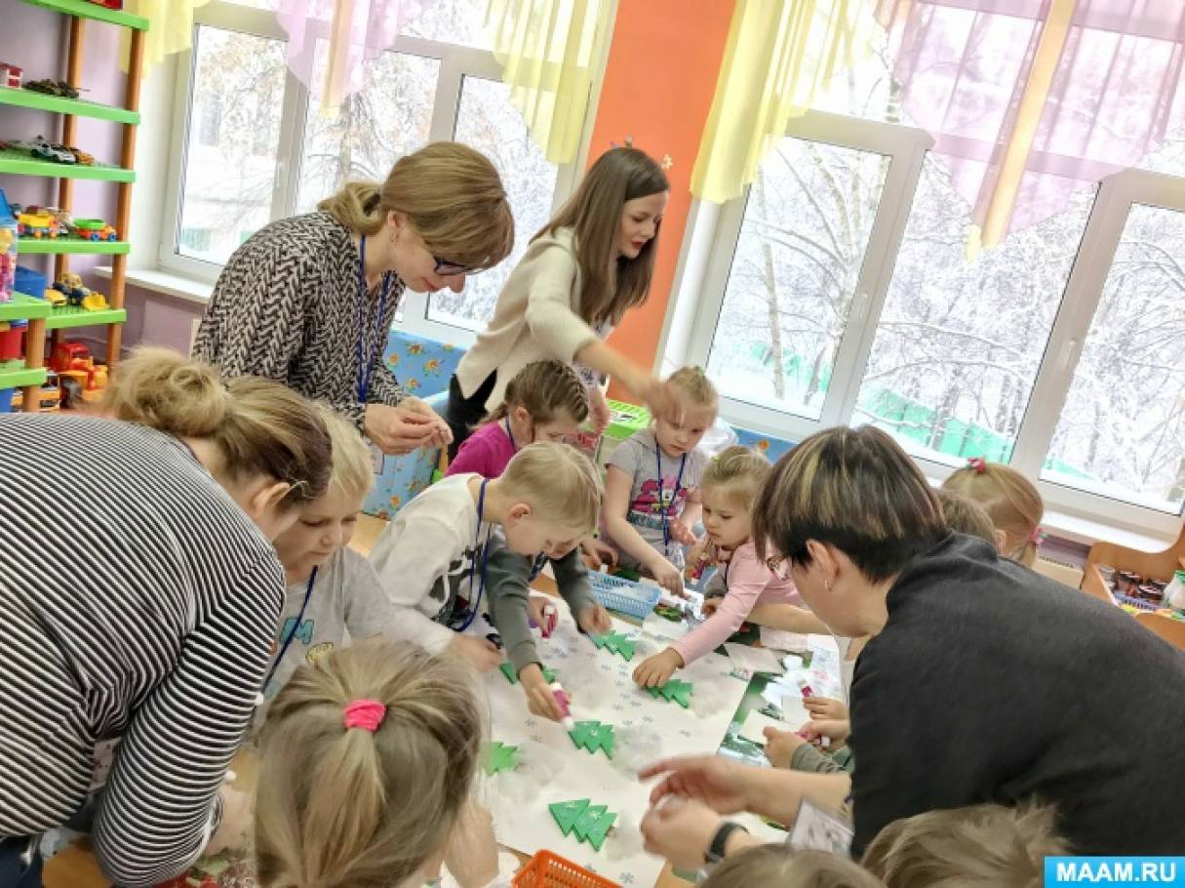
План работы
Педагог-психолог Недорезова Г.А.
1. Погружение в проблему
Воспитатель 1К
Зайцева О.К.
2.Нетрадиционные формы и методы взаимодействия с родителями.
Add Text
3.Психологические техники общения с родителями
PowerPoint Presentation
Педагог-психолог Недорезова Г.А.
4.Из опыта работы онлайн-сервис для анонимных вопросов и обратной связи с родителями
( «Кармашек тревоги»)
Воспитатель 1К Хазипова А.
Рефлексия
Педагог-психолог Недорезова Г.А.
5.Рефлексия

